Slide 1
Vliv železniční infrastruktury na stanovení provozních souborů regionální osobní dopravy
Ing. M. JACURA, Ph.D., Ing. T. JAVOŘÍK, Ph.D., doc. Ing. L. TÝFA, Ph.D.
ČVUT V PRAZE FAKULTA DOPRAVNÍ
ÚSTAV DOPRAVNÍCH SYSTÉMŮ
21. 11. 2019, konference Železnice 2019, Praha

Slide 2
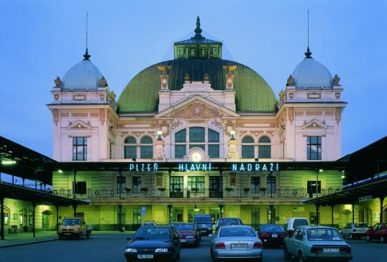
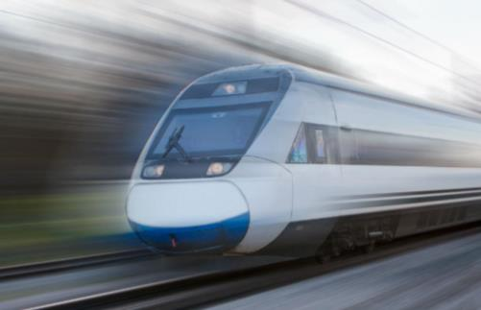
PŘELOMOVÉ OBDOBÍ…
výběrová řízení na zajištění regionální dopravy
různé pohledy a zkušenosti krajů
obměna vozového parku
očekávané změny infrastruktury – trakce, zab. zařízení

Slide 3
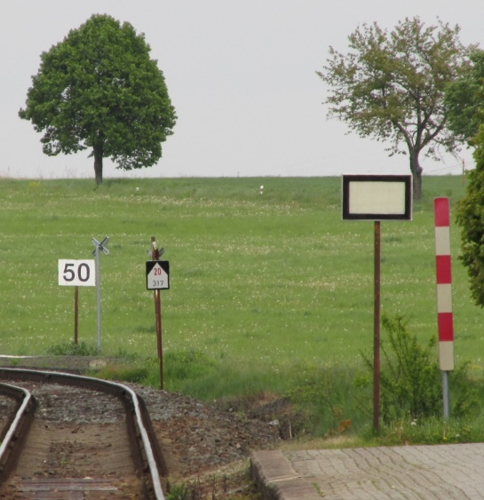
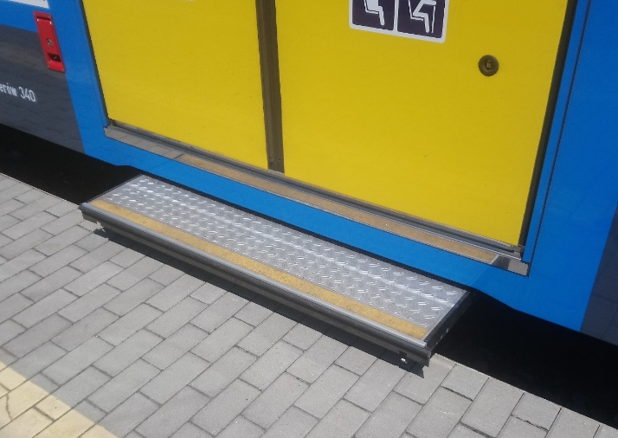
PŘEDSTAVY A MOŽNOSTI INFRASTRUKTURY
zabezpečovací zařízení
  vybavení vozidel LS i ETCS L2
  úseky s výhradním provozem ETCS L2
  zaústění regionálních tratí do hlavní sítě
délka nástupišť
  aktivní délka vozidla
  délka nově vyráběných vozidel
výška nástupních ploch
  TSI PRM & TSI INF
zdroj: ALSTOM
Notes:
zabzař - velké náklady na osazení do stávajících vozidel, náklady na vývoj prototypu (10 mil/ks)
výrioba, vývoj dieselů omezený
traťová rychlost I130/I150 – obměna vozového parku, zhodnocení investice do vozového parku i inra, příklad rumburk
propustnost – Břeclav-Mikulov, Liberec-Tanvald, Kuks

Slide 4
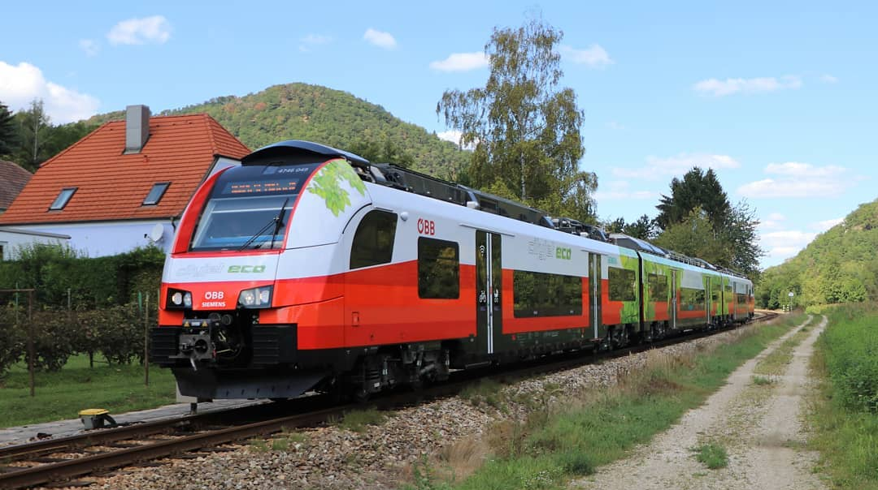
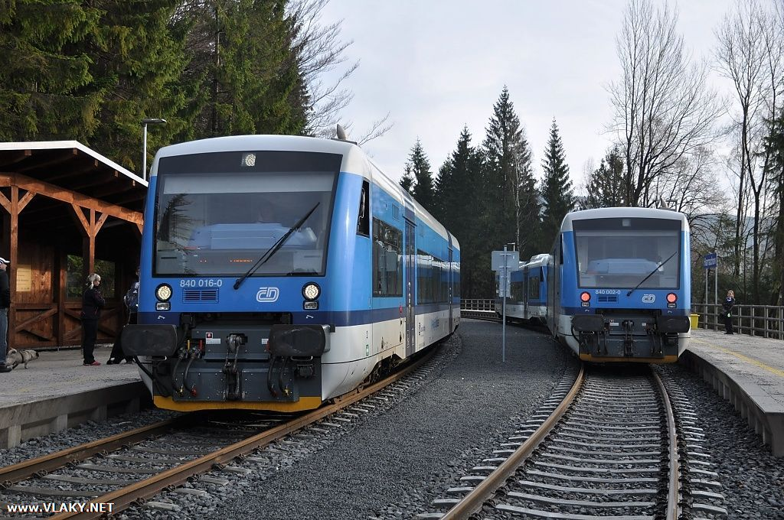
PŘEDSTAVY A MOŽNOSTI INFRASTRUKTURY
trakce
  konverze napájecí soustavy
  rozvoj alternativních pohonů
traťová rychlost
  maximální využití kapitálu dopravce
  maximální využití možností infrastruktury a vozidel
propustnost
  naplnění GVD
  rezervy provozního pokrytí a budoucího rozvoje
zdroj: photos.edu.pl
Notes:
traťová rychlost I130/I150 – obměna vozového parku, zhodnocení investice do vozového parku i inra, příklad rumburk
propustnost – Břeclav-Mikulov, Liberec-Tanvald, Kuks
(staro)nové výhybny (Markvartice, Harrachov, Cejřov, Prokopské údolí, Sedlec u Mikulova),
přesto po investičních akcích zůstávají trati s hraničním využitím kapacity dopravní cesty,
Rokycany – Příkosice,
Tanvald – Liberec.

Slide 5
VOLBA PROVOZNÍCH SOUBORŮ
studie ČVUT FD Ústav dopravních systémů
Plzeňský a Moravskoslezský kraj
;

Slide 6
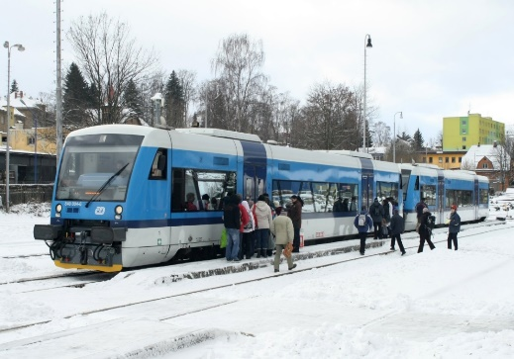
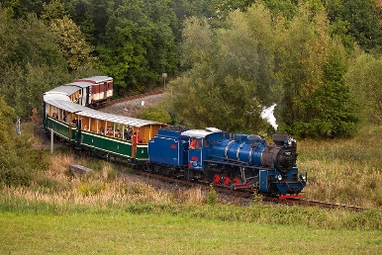
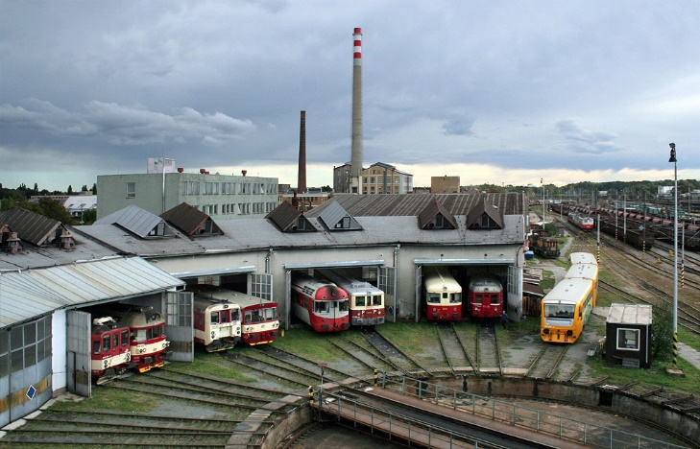
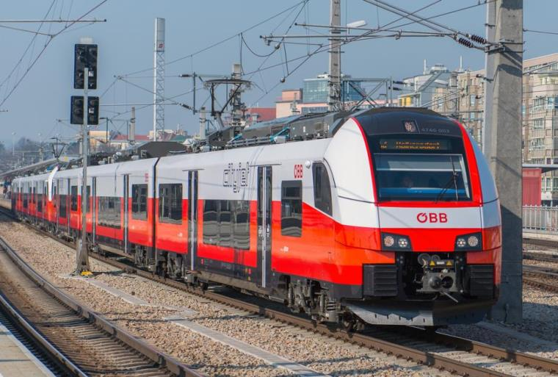
PROVOZNÍ SOUBORY
provozní soubor
  dále nedělitelné seskupení linek
  společné znaky linek
pohled
  provozní
  infrastrukturní
  procesní
synergický efekt při plánování I provozu
  přijatelná administrativní náročnost
  vyhovující operativnost
  konkurenční prostředí
;

Slide 7
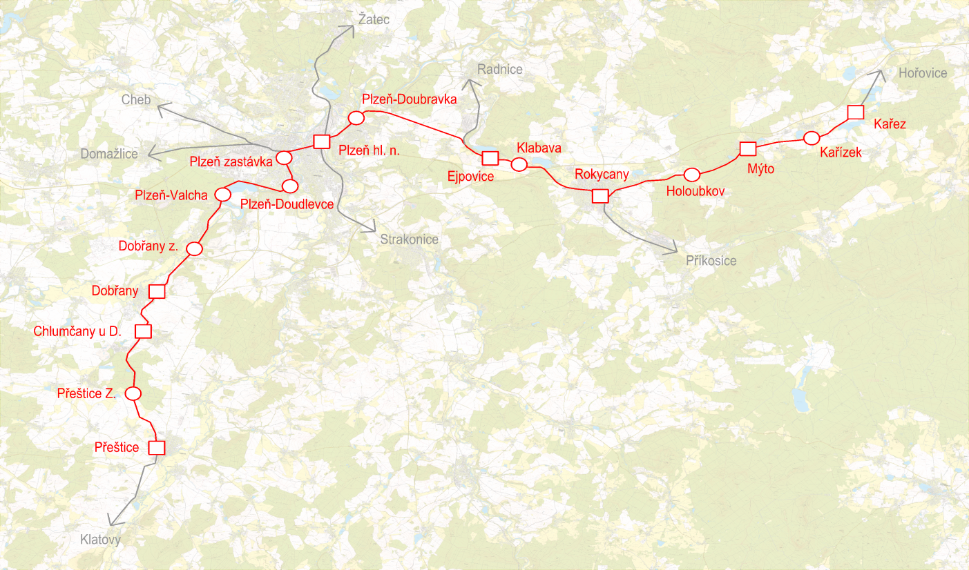
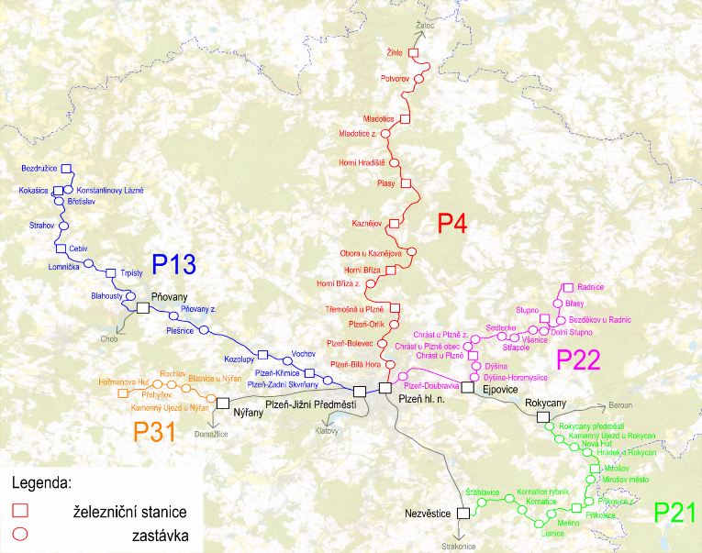
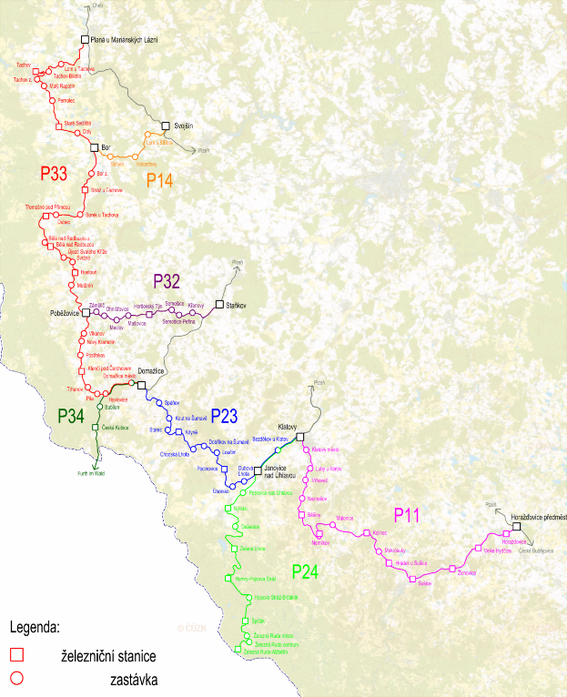


PLZEŇSKÝ KRAJ
východiska
  stávající závazky
  význam tratí
  provozní zázemí
výsledek
  linka P2
  soubor Plzeňsko
  soubor Šumava + Český les
a dále
  navazující služby
  parametry vozidel

Slide 8
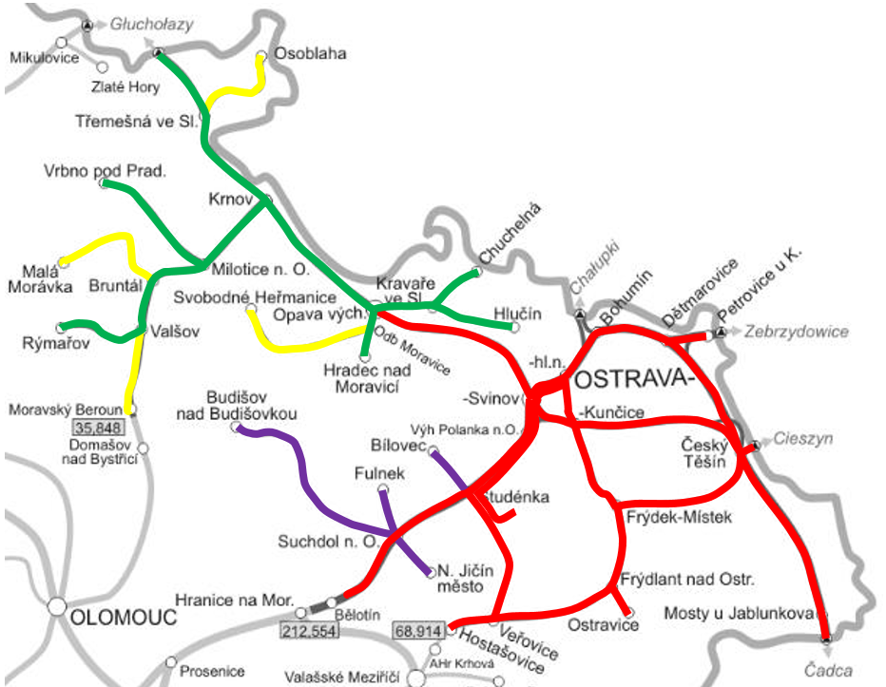


MORAVSKOSLEZSKÝ KRAJ
východiska
  úvodní studie
  3 provozní soubory
  nová přímá spojení
  alternativní pohony

Slide 9
Moderní pohony vozidel
ZÁVISLÁ TRAKCE
  elektrická vozidla s liniovým napájením
POLOZÁVISLÁ TRAKCE
  dvouzdrojová elektrická vozidla s akumulátory
NEZÁVISLÁ TRAKCE
  spalovací motory
  vodíková elektrická trakce

Slide 10
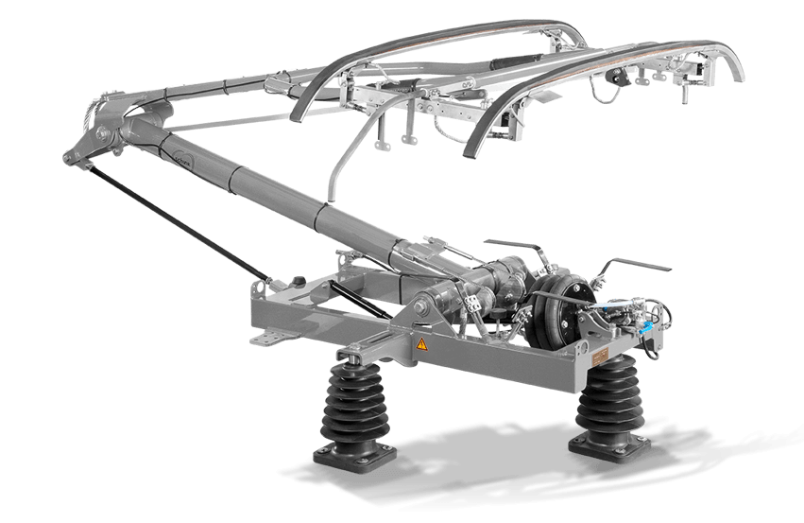

POLOzávislá trakce
napájení liniové/z akumulátorů
nabíjení akumulátorů liniové/stacionární
konstrukčně a trakčně podobné závislé trakci
  možnost rekuperace do akumulátoru
dynamicky se rozvíjející technologie
vysoká produktivita vozidel i personálu
zhodnocení elektrizace i na neelektrizovaných tratích

Slide 11
POLOzávislá trakce
akumulátor
trolej
jízda a nabíjení

Slide 12
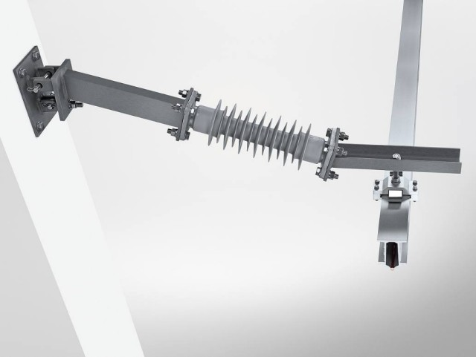
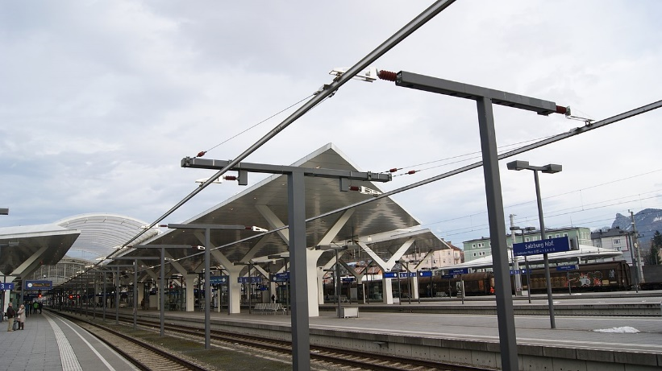
POLOzávislá trakce
trolej
nabíjení
akumulátor
zdroj: Wikipedia.org
trolej
nabíjení

Slide 13

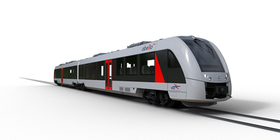
nezávislá trakce vodíková elektrická trakce
napájení z palivových článků + akumulátor
konstrukčně a trakčně podobné závislé trakci
2,75 x větší měr. energetický obsah než nafta
  ! netto – vysoká hmotnost nádoby !
nižší účinnost než akumulátor
rozvíjející se technologie
vysoká operativnost provozu
nutnost zřízení a posouzení distribuce H₂

Slide 14
nezávislá trakce vodíková elektrická trakce
ekologická výroba H₂
  přebytek z chemické výroby
  z bioplynu
  elektrolýzou vody
distribuce H₂
  doprava v nádržích (kamion, vlak)
  potrubím speciální konstrukce
  výroba v místě zbrojení (využití obnovitelných zdrojů)
}
nutnost čištění

Slide 15
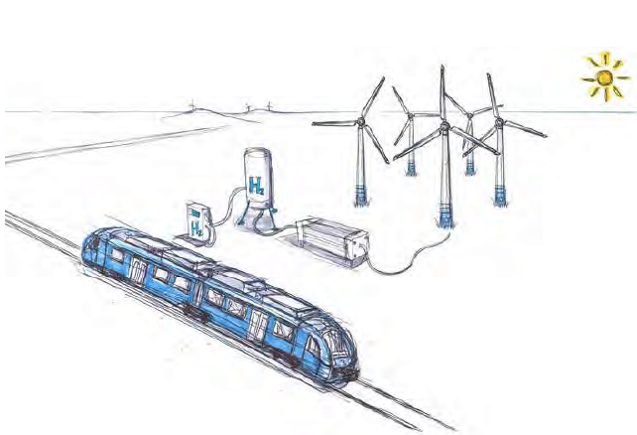
zdroj: ALSTOM

Slide 16
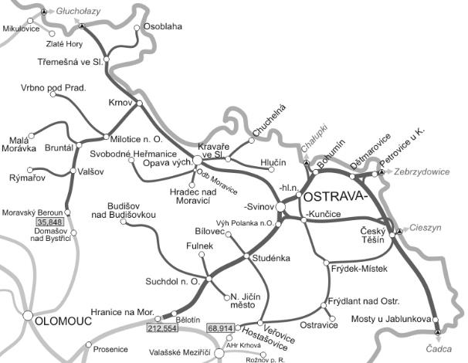
MORAVSKOSLEZSKÝ KRAJ
východiska
  úvodní studie
  3 provozní soubory
  nová přímá spojení
  alternativní pohony
výsledek
  soubor Velké Ostravsko
  soubor Jeseníky
  stanovení podmínek infrastruktury
  návrh linkového vedení

Slide 17
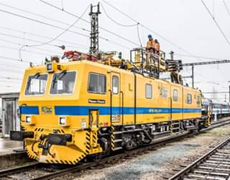

25 kV 50 Hz
?
POTŘEBNÉ INVESTICE
?
?

Slide 18





EMU / BEMU
DMU / HEMU H₂
VÝSLEDNÉ SOUBORY

Slide 19
ZÁVĚR
OČEKÁVANÉ ZMĚNY
  ROZVOJ INFRASTRUKTURY
  SMLUVNÍ ZAJIŠTĚNÍ REGIONÁLNÍ DOPRAVY
PŘÍLEŽITOST POŘÍZENÍ NOVÝCH VOZIDEL
ZODPOVĚDNÁ VOLBA PARAMETRŮ INFRA/VOZIDLO
etcs nástupiště trs/gsm-r
pohon vozidel propustnost
provozní zázemí traťová rychlost

Slide 20
ČVUT v Praze Fakulta dopravní
Ústav dopravních systémů
Ing. Tomáš Javořík, Ph.D., doc. Ing. Lukáš Týfa, Ph.D.
k612.fd.cvut.cz

